Slide 2
Museum Volkenkunde
Voorbereidende les: van Brahman tot Ramadan
Notes:
Museum Volkenkunde is samen met het Tropenmuseum Junior en het Tropenmuseum in Amsterdam, het Afrikamuseum in Berg en Dal en het Wereldmuseum in Rotterdam één museum op vier locaties. Je kunt in Museum Volkenkunde als het ware een wereldreis maken door acht verschillende zalen: Indonesië, Oceanië, China, Japan en Korea, Noord Amerika en de Noordpoolgebieden, Midden- en Zuid-Amerika, Afrika en West- en Centraal Azië. Wij gaan het museumprogramma ‘Van Brahman tot Ramadan’ doen en bezoeken daarbij vier verschillende tentoonstellingen, namelijk de Azië tentoonstelling, de Afrika tentoonstelling, de Indonesië tentoonstelling en de Boeddhazaal.
Optioneel: Meer over museum algemeen en de vaste collectie: http://volkenkunde.nl/nl/iconen

Slide 3
wereldreligies
vijf
Notes:
Van de vijf grote wereldgodsdiensten: hindoeïsme, boeddhisme, jodendom, christendom en islam, worden er drie tijdens het museumbezoek behandeld. Dit zijn: het hindoeïsme, het boeddhisme en de islam. Van deze drie geloven is collectie aanwezig in het museum. Vraag wat de leerlingen al weten over deze geloven. Maak een woordspin van de drie religies die tijdens het museumbezoek naar voren komt.

Slide 4
Het hindoeïsme
Notes:
Van het hindoeïsme wordt gezegd dat het de oudste godsdienst van de wereld is. Het is duizenden jaren oud en ontstaan in India. Het is een geloof dat op heel veel manieren wordt beleefd. Daarom verschilt deze godsdienst per land, per streek of zelfs per dorp. Wie weet er al iets over het hindoeïsme? Hindoes geloven in Brahman, dat is een goddelijke kracht die in alle natuurlijke dingen aanwezig is. Omdat Brahman de kern is van alles, verdienen alle mensen, dieren, planten en andere dingen in de natuur eerbied en respect. Hindoes kennen wel heel veel verschillende goden en godinnen. Al deze goden en godinnen laten een stuk van Brahman zien. De drie belangrijkste goden zijn:

Slide 5
Introductie over het hindoeïsme
Notes:
Bekijk bovenstaande video door op het plaatje te klikken.

Slide 6
Brahma, vishnu, shiva
Notes:
Brahma (niet te verwarren met Brahman) laat de scheppende kracht van Brahman zien. Brahma is de god die het heelal heeft geschapen. Hij wordt afgebeeld met vier hoofden die naar de vier windrichtingen kijken. Zijn vrouw, Saraswati, is de godin van de kunst en het onderwijs.
Vishnu is de beschermer van het heelal. Hij is de zonnegod die licht en leven geeft. Vaak wordt hij afgebeeld op een adelaar of slapend op een reuzenslang. Zijn vrouw is Lakshmi, de godin van geluk en rijkdom.
Shiva staat voor de vernietigende kracht van Brahman. Shiva laat alles vergaan, zodat het vervolgens weer opnieuw kan beginnen. Shiva is dan ook de god van de wedergeboorte. Hij wordt onder andere afgebeeld als heer van de dans omringd door een vlammencirkel, die de nooit eindigende cirkel van de tijd symboliseert. Zijn vrouw is de godin Parvati. Zij wordt vereerd als vriendelijke en zachte moedergodin.
In het museum gaan jullie ook beelden zien van deze goden. Hindoes mogen een eigen god uitkiezen als hij gaat bidden ofeen god uitkiezen om zijn offers aan te geven. Wie weet wat een offer is?

Slide 7
Wat offer jij?
offers
Notes:
Offers of ‘offerandes’ zijn een soort cadeautjes aan de goden, bijvoorbeeld, rijst, fruit of mooie bloemen. Waarom denk je dat mensen offeren aan de goden?

Slide 8
Het boeddhisme
Notes:
Het geloof dat uit het hindoeïsme is ontstaan, is het boeddhisme. Er zijn veel verschillende stromingen binnen het boeddhisme. De huidige drie boeddhistische hoofdstromingen zijn het Theravada (Zuidoost-Azië), het Mahayana (China, Japan) en het Vajrayana boeddhisme (Tibet). Volgelingen van de Boeddha noemen we boeddhisten. Boeddha is geen God: de Boeddha was gewoon een mens, geboren als een prins. Zijn naam was Siddhartha Gautama. Boeddhisten geloven dat je zelf bepaalt wat er tijdens en na je leven met je gebeurt. Sommigen geloven bijvoorbeeld dat je steeds opnieuw geboren wordt en dat het leven dat je leidt, bepaalt hoe je geboren wordt. Wat je doet tijdens je leven, goede en slechte dingen, heet ‘karma’. Leid je een slecht leven, dan word je bijvoorbeeld opnieuw geboren als een dier wat laag bij de grond leeft. Leid je een goed leven, dan word je opnieuw geboren als mens: rijker dan je in je vorige leven was. Ze geloven dat wanneer je héél goed leeft en héél erg wijs bent, je in een soort hemel kunt komen en niet opnieuw geboren wordt op aarde.

Slide 9
Boeddhazaal
In museum volkenkunde
Notes:
In het museum bezoek je de boeddhazaal waar vijf grote Japanse Boeddhabeelden staan.

Slide 10
Boeddhistische kloosters
Notes:
Dharma is een belangrijk woord in het boeddhisme en het betekent de ‘boeddhistische leer’ (of ‘lessen’). ‘Sangha’ is nog zo’n belangrijk woord. Dit betekent de gemeenschap van volgelingen van de Boeddha. Arme gezinnen in Azië brengen hun kinderen regelmatig naar een boeddhistisch klooster. Zij hopen dat hun kinderen daar een goed leven zullen hebben. Hoe zouden jullie het vinden om in een klooster te wonen, apart van je ouders? Boeddhistische nonnen en monniken leiden een sober leven in kloosters. Ze bestuderen heilige teksten, zingen, mediteren en helpen mee met de dagelijkse werkzaamheden in het klooster. De leer van de Boeddha wordt dus de ‘dharma’ genoemd. Nonnen en monniken krijgen eten van de gemeenschap, van de mensen uit het dorp waar hun klooster staat. Met een bedelnap (een soort pan met deksel) staan zij ‘s ochtends en ’s avonds in het dorp en krijgen eten van de mensen.

Slide 11
islam
Notes:
De islam is na het jodendom en het christendom het jongste monotheïstische geloof. Monotheïstisch betekent geloof in één God. Deze drie godsdiensten zijn aan elkaar verwant omdat ze de persoon Abraham als aartsvader erkennen. Islamitische mensen noemen zichzelf moslims. Een moslim is iemand die gelooft dat God of ‘Allah’ de enige god is en dat de profeet Mohammed (1400 jaar geleden) de boodschappen van Allah aan de mensen heeft doorgegeven. Er leven op de hele wereld meer dan een miljard moslims. De meesten moslims wonen in het Midden-Oosten, Afrika en Azië. Het land waar de meeste moslims wonen is Indonesië.

Slide 12
De vijf zuilen
Notes:
Bekijk bovenstaande video door op het plaatje te klikken.

Slide 13
Lezen van de koran
Notes:
De Koran is het heilige boek van de islam. De verhalen in de Koran zijn door God of Allah verteld aan de profeet Mohammed. Hij wordt daarom ‘de boodschapper’ van God genoemd. Wie kent nog meer heilige boeken? De Bijbel van het christendom en de Thora van het jodendom.

Slide 14
Bedevaart naar mekka
Notes:
Moslims leven volgens vijf regels van de islam. Dit zijn de zuilen van de islam. Een hele belangrijke zuil is de vijfde zuil: de bedevaart naar Mekka, de hadj. Iedere moslim die het geld heeft en gezond is moet één keer in zijn of haar leven naar Mekka. Kennen jullie misschien iemand die naar Mekka is geweest? In Mekka staat de Ka’ba, een grote zwart vierkant gebouw, het heiligdom van moslims. Moslims richten zich, overal ter wereld, richting de Ka’ba tijdens het dagelijks gebed. Het dagelijks gebed is ook één van de islamitische zuilen of regels.

Slide 15
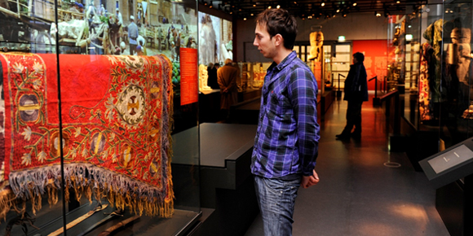
Aziëzaal
Notes:
In de Aziëzaal in Museum Volkenkunde staan veel spullen die te maken hebben met de drie geloven die zojuist besproken zijn. Tijdens jullie museum bezoek zal de museumdocent jullie spullen laten zien en gaan jullie ook zelf aan de slag met een vragenblad.

Slide 16
Lessuggestie 1
Collage maken en presenteren - duur 2 uur
Vijf groepen maken ieder een collage van één geloof en presenteren dit aan elkaar.
Maak gebruik van de zes woorden uit de lijst en leg uit wat ze betekenen.
Haal informatie uit het museumbezoek, het museum vragenblad, zoek beeldmateriaal op internet (van vroeger en nu) en maak gebruik van de website: http://www.samsam.net/godsdiensten/.
Hindoeïsme Brahman Veda’s Mandir Puja Ganges Offers | Boeddhisme Siddharta Dharma Sangha Monnik Klooster Nirvana | Jodendom Abraham Tenach Synagoge Rabbijn Sjabbat Koosjer | Christendom Jezus Christus Bijbel Priester Kerk Avondmaal Tien geboden | Islam Mohammed Koran Ramadan Mekka Moskee Vijf zuilen
Notes:
Duur: 2 uur Leerdoelen: inzicht in de vijf grote wereldreligies, zoeken van informatie op internet, presenteren voor een groep Benodigdheden: computer, printer, eventueel: kranten en tijdschriften, per groepje een groot vel papier of karton

Slide 17
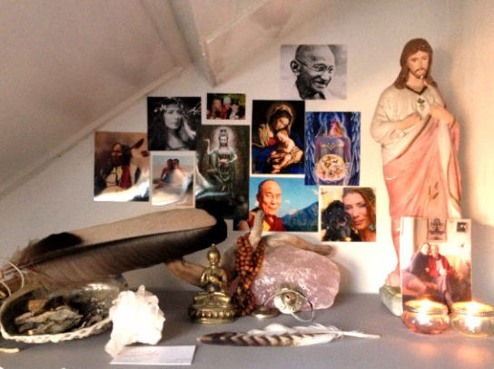
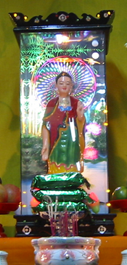
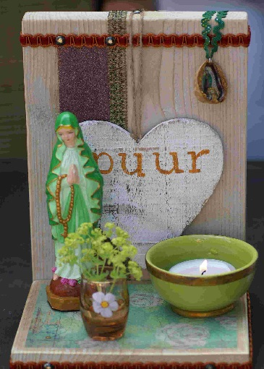
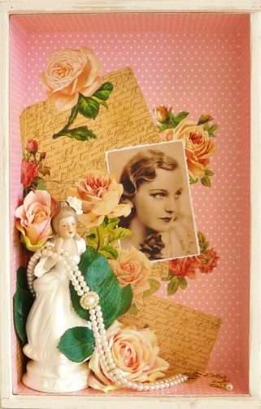
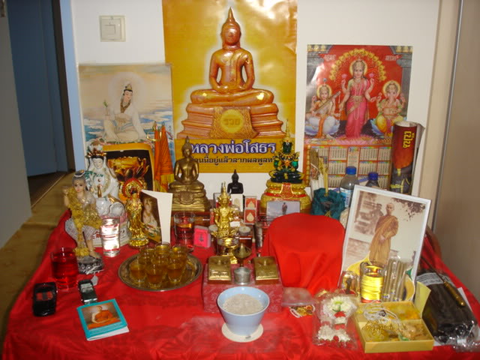
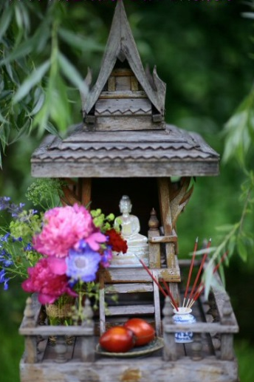
Lessuggestie 2
Maak je eigen altaar thuis of in de klas
Notes:
Duur: 1,5 uur Benodigdheden: een schoenendoos of kistje, persoonlijke plaatjes, ‘offerandes’ (kaarsen, bloemen, beeldjes etc.) van de leerlingen thuis, stiften, gekleurde (glans)folie, lijm, schaar
Inleiding om voor te lezen Bergtoppen, bomen, een tempel of een tafeltje thuis: veel volwassen mensen, maar ook kinderen hebben een behoefte aan een speciaal plekje. Om bijvoorbeeld te offeren, te bidden, te herdenken, te mediteren of tot zichzelf te komen. Volgens de regels van een geloof, of op een heel persoonlijke manier. Meestal iets van allebei, want opgelegde vormen en lege rituelen werken niet. Hoe je je altaar ook maakt, het is een plek waar krachten samenkomen, een plek van aandacht. Religieus in de oorspronkelijke zin van het Latijnse woord ‘religare’, ‘verbinden’. En ‘heilig’ in de zin van ‘heel’. Het begint misschien met familiefoto’s (van bijzondere momenten of van iemand die is overleden), een kaars, een bijzondere steen. Dan komt je totemdier erbij en wat krachtvoorwerpen. De mandala die je aandacht richting geeft. De goden die je inspireren. De heiligen die je steunen… Je eigen altaar, een plek voor inspiratie, devotie en bidden, is ontstaan!
Om te bespreken klassikaal of in een groepje:
- Wat is een altaar?
- Heb je thuis een altaar of herdenkingsplek, speciaal kastje? En hoe gebruik jij hem?
- Vertel elkaar welke voorwerpen jij in je altaar hebt geplaatst en waarom.
Laat leerlingen eventueel een foto meenemen van hun altaar.
Tips en richtlijnen om een eigen altaar te maken
Dit kan op een bepaalde plek maar het kan ook een verplaatsbaar altaar zijn in een doosje of een kistje dat op z’n kant is gezet. Het kan groot of klein zijn.
Stap 1: Zoek een plek voor je altaar
Vind een speciale plek waar je je altaar gaat plaatsen. Dit kan in een hoek van een kamer zijn, op een tafel, een nachtkastje, in een op z’n kant gezette doos of kistje. Er is niet echt een “perfecte” plaats voor je altaar. Belangrijk is om een plek te vinden die groot genoeg is om je belangrijkste dingen op te zetten en waar je er elke dag even bij kan gaan zitten. Wanneer je de juiste plek voor het altaar hebt gevonden kun je beginnen het altaar op te stellen.
Stap 2: Kies tenminste één thema voor je altaar
Kies één of meerdere thema’s voor je persoonlijke altaar die je ruimte beschrijven. Bijvoorbeeld; De altaar in mijn slaapkamer is een plek om mijn gidsen en voorouders te eren maar ook om mijn dromen en mijn doelstellingen te bekrachtigen. Je kunt je heilige plek inrichten voor meditatie, ontspanning, inspiratie of innerlijke kracht. Een goede vraag om jezelf te stellen is: waarvan wil ik MÉÉR in mijn leven? Liefde? Vrede? Plezier? Geld?
Stap 3: Kies 5-10 belangrijke dingen voor je altaar
Afhankelijk van het thema dat je hebt gekozen kies, je voorwerpen die jezelf inspireren en die jouw thema vertegenwoordigen. Vertrouw op je intuïtie en kies de voorwerpen die volgens jou het best passen. Er is geen goed of fout.
Voorwerpen die je bijvoorbeeld kunt kiezen:
Kaarsen, verse bloemen, inspiratiestenen, kristallen, foto’s van mensen van wie je houdt, foto’s van spirituele figuren, of zij die jou inspiratie zijn, gedrukte literatuur die een speciale betekenis voor je heeft, elementen uit de natuur (bijv. veren, stenen, hout, schelpen).
Stap 4: ‘Zegen’ je altaar
Wanneer je voelt dat je altaar compleet is, neem je een paar minuten de tijd om de ruimte en het altaar te ‘zegenen’. Je kunt dit doen door een gebed op te zeggen en/of het uitspreken van een positieve intentie over wat je meer zou willen in het leven of waar je dankbaar voor bent.
Stap 5: Gebruik je altaar hoe en wanneer jij dat wilt
Sommige mensen vinden een persoonlijk altaar alleen een mooi hoekje om te bewonderen. Je kunt je altaar ook daadwerkelijk gebruiken, bijvoorbeeld door een dagelijks ritueel te hebben waarbij je voor je altaar bidt, mediteert of je intentie voor de dag opzegt.

